Slide 1
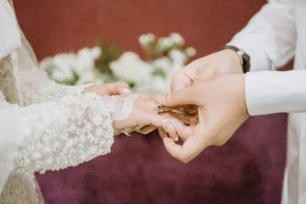
PERNIKAHAN

Slide 2
pengertian
Menurut etimologi, pernikahan berasal dari kata an-nikh dan az-ziwaj yang memiliki arti melalui, menginjak, berjalan di atas, menaiki, dan bersenggema atau bersetubuh. Di sisi lain nikah juga berasal dari istilah Adh-dhammu, yang memiliki arti merangkum, menyatukan dan mengumpulkan serta sikap yang ramah. adapun pernikahan yang berasalh dari kata aljam’u yang berarti menghimpun atau mengumpulkan. Pernikahan dalam istilah ilmu fiqih disebut ( زواج ), ( نكاح ) keduanya berasal dari bahasa arab. Nikah dalam bahasa arab mempunyai dua arti yaitu ( الوطء والضم ) baik arti secara hakiki ( الضم ) yakni menindih atau berhimpit serta arti dalam kiasan ( الوطء ) yakni perjanjian.
Pernikahan adalah perjanjian antara laki-laki dan perempuan untuk menjadi suami istri.

Slide 3
Dalil dan hukum
Dalam melaksanakan terdapat dalil yang mengatur tentang pernikahan itu sendiri, yaitu:
لَآيَاتٍ لِقَوْمٍ يَتَفَكَّرُونَوَمِنْ آيَاتِهِ أَنْ خَلَقَ لَكُمْ مِنْ أَنْفُسِكُمْ أَزْوَاجًا لِتَسْكُنُوا إِلَيْهَا وَجَعَلَ بَيْنَكُمْ مَوَدَّةً وَرَحْمَةً ۚ إِنَّ فِي ذَٰلِكَ
“Dan di antara tanda-tanda kekuasaan-Nya ialah Dia menciptakan untukmu isteri-isteri dari jenismu sendiri, supaya kamu cenderung dan merasa tenteram kepadanya, dan dijadikan-Nya diantaramu rasa kasih dan sayang. Sesungguhnya pada yang demikian itu benar-benar terdapat tanda-tanda bagi kaum yang berfikir.” (QS Ar-rum ayat 21) (tafsirweb.com, 2019

Slide 4
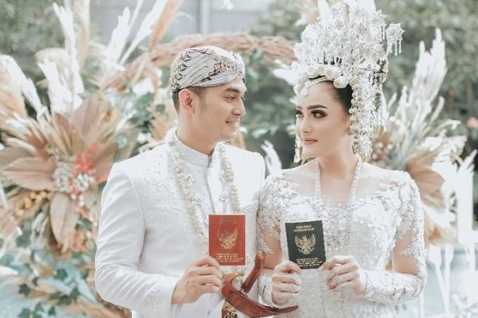
Dasar hukum pernikahan berdasarkan Al Qur’an dan Hadits adalah sebagai berikut :
“Hai sekalian manusia, bertakwalah kepada Tuhan-mu yang telah menciptakan kamu dari seorang diri, dan dari padanya Allah menciptakan isterinya; dan dari pada keduanya Allah memperkembang biakkan laki-laki dan perempuan yang banyak. dan bertakwalah kepada Allah yang dengan (mempergunakan) nama-Nya kamu saling meminta satu sama lain, dan (peliharalah) hubungan silaturrahim. Sesungguhnya Allah selalu menjaga dan mengawasi kamu.” (Q.S. An-Nisaa’ : 1).

Slide 5
Dalam agama islam pernikahan memiliki hukum yang disesuaikan dengan kondisi atau situasi orang yang akan menikah. Berikut hukum pernikahan menurut islam :
1.Wajib, jika orang tersebut memiliki kemampuan untuk meinkah dan jika tidak menikah ia bisa tergelincir perbuatan zina (baca zina dalam islam)
2.Sunnah, berlaku bagi seseorang yang memiliki kemampuan untuk menikah namun jika tidak menikah ia tidak akan tergelincir perbuatan zina
3.Makruh, jika ia memiliki kemampuan untuk menikah dan mampu menahan diri dari zina tapi ia tidak memiliki keinginan yang kuat untuk menikah. Ditakutkan akan menimbulkan mudarat salah satunya akan menelantarkan istri dan anaknya
4.Mubah, jika seseorang hanya menikah meskipun ia memiliki kemampuan untuk menikah dan mampu menghindarkan diri dari zina, ia hanya menikah untuk kesenangan semata
5.Haram, jika seseorang tidak memiliki kemampuan untuk menikah dan dikhawatirkan jika menikah ia akan menelantarkan istrinya atau tidak dapat memenuhi kewajiban suami terhadap istri dan sebaliknya istri tidak dapat memenuhi kewajiban istri terhadap suaminya. Pernikahan juga haram hukumnya apabila menikahi mahram atau pernikahan sedarah

Slide 6
Kewajiban dan hak
Kewajiban-kewajiban suami kepada istri dan hak yang harus diterima bagi istri itu setidaknya harus:
Suami itu harus memberikan Nafkah; nafkah lahir seperti makan dan minum, belanja perabotan rumah tangga, biaya sekolah, biaya mondok, dan belajar anak-anaknya. Di samping itu juga, suami harus memberikan nafkah batin, baik hubungan seksual yang baik dan layak, maupun hubungan psikologis dalam rumah tangga itu yang juga baik dan layak.
Suami harus juga memberikan mu’nah. Yang dimaksud dengan mu’nah itu adalah segala sesuatu di luar kewajiban-kewajiban nafkah tersebut, atau bahasa lain adalah segala biaya tak terduga, seperti biaya-biaya pengobatan jika sakit, biaya yang dengan perhiasan istri, biaya untuk istri bersolek dan lain-lain.
Suami juga wajib memberikan biaya kiswah, dalam hal ini suami harus memenuhi biaya pakaian Istri (secukupnya dan seperlunya).

Slide 7
Adapun kewajiban-kewajiban Istri yang harus dilakukan, dan hak yang harus diterima oleh suami adalah:
Isteri wajib taat kepada suaminya terhadap segala apa saja perintah suami, selagi dalam hal yang dihalalkan menurut perintah Allah SWT dan Rasul-Nya.
Istri tidak boleh berpuasa kecuali atas izin suaminya.
Istri tidak boleh keluar rumah, kecuali atas izin dan ridla suaminya.
Seorang istri harus bersungguh-sungguh mencari ridla suaminya, karena ridla Allah berada didalam ridla suaminya dan marahnya Allah berada di dalam marah suaminya.
Sekuat mungkin istri wajib berusaha menjauhi yang sekiranya menyebabkan suaminya marah.
Menawarkan diri kepada Suami nya, mau tidur atau dalam hal apakah si Suami “kerso” pingin berhubungan badan, atau sekedar bercumbu, atau yang sejenisnya (karena hal ini adalah salah satu dari hak yang harus diterima oleh suami).
Istri tidak berkhianat, atau menyimpang ketika suaminya tidak ada di rumah. Baik terkait urusan ranjang atau tempat tidur, maupun urusan harta suaminya. Apalagi zaman seperti saat ini, godaan-godaan, baik melalui medsos maupun melalui hal lain, begitu gencar dan luar biasa masif, sehingga seorang istri harus bisa menjaga diri.

Slide 8
Seorang Istri sebaiknya selalu berpenampilan menarik di depan suaminya, baunya selalu harum dan wangi, menjaga bau mulutnya.
Istri juga sebaiknya selalu menjaga performanya, berpenampilan menarik di depan suaminya. (Bukan malah sebaliknyanya, kalau di depan suaminya berantakan, lusuh, bau, dan lain-lain, giliran ke luar rumah tanpa bersama suami malah berpenampilan semenarik mungkin. Ini kurang tepat; setidaknya yang baik, sama-sama berpenampilan menarik. Apalagi ketika bersama suaminya, tentu harus lebih baik lagi)

Slide 9
Tujuan dan himah
Dalam pernikahan terdapat tujuan dan hikmah di dalamnya. Berikut adalah tujuan dalam pernikahan :
1.Memenuhi fitrah sebagai manusia
2. Sebagai Benteng yang Kokoh bagi Akhlaq Manusia
3.Membangun Rumah Tangga Islami
4. Meningkatkan Ibadah kepada Allah
5. Memperoleh Keturunan yang Shalih
6. Memperoleh Ketenangan

Slide 10
Kemudian, berikut ini terdapat hikmah dari pernikahan, yaitu:
1. Menjaga Keberlangsungan Hidup Manusia
Pada awalnya Allah hanya menciptakan Nabi Adam a.s dan kemudian Siti Hawa. Setelah itu manusia berkembang biak bertambah banyak dan menyebar ke seluruh alam. Dengan proses perniakahan, menjadikan proses keberlangsungan hidup manusia di dunia ini terus berlanjut dari generasi ke generasi berikutnya.
Mengendalikan Nafsu Syahwat yang Liar
Melalui pernikahan, pasangan suami istri dapat menyalurkan rasa cinta dan melepaskan gejolak nafsu syahwatnya. Selain itu pasangan suami istri telah menemukan tempat yang halal sebagai tempat meneuangkan segala rasa hawa nafsu sehingga dapat menjaga dari segala sesuatu yang haram.
Estafet Amal Manusia
Agar amal perbuatan yang mulia serta cita-cita yang baik terus berlanjut, maka diperlukan seorang penerus yang mempu melanjutkan dan mengamalkan semua amal dan cita-cita. Anak-anaklah dimana buah hasil pernikahan yang bisa menjadi pelanjut akan mengamalkan semua amal dan cita-cita, serta dapat menjadi penolong bagi kedua orang tua diakhirat kelak.

Slide 11
Keindahan Kehidupan
Dalam Islam, istri yang shalihah adalah perhiasan yang terbaik diantara semua perhiasan duniawi, hal ini seperti sabda Nabi Muhammad SAW :
“Dunia adalah perhiasan dan sebaik-baiknya perhiasan adalah istri yang shalihah”.
Dengan bercengkrama dan melepaskan rasa cinta pada istri dan anak-anak akan mampu memberikan rasa ketenangan dan ketentraman jiwa manusia di dunia.
Mampu Mengatur Hubungan Laki-laki dan Perempuan
Perniakahan dapat mengatur hubungan laki-laki dan perempuan sebagai suami istri pada asas saling tolong menolong dalam wilayah kasih sayang untuk mengerjakan tugas di dalam rumah tangga seperti mengatur rumah, mendidik anak, serta menciptakan suasana yang menyenangkan.
Selain itu suami dapat melaksanakan kewajibannya dengan baik demi tujuannya di dunia dan akhirat. Serta wanita juga melaksanakan perannya sesuai dengan tabiat kewanitaannya yang diciptakan

Slide 12
Keluarga sakinah, mawaddah, warahmah
Keluarga sakinah mawaddah warahmah itu sendiri dapat diartikan menjadi tiga bagian:
Sakinah yang artinya kedamaian, ketenangan atau ketentraman.
Mawaddah artinya rasa cinta atau rasa kasih.
Warahmah artinya dan rasa sayang atau dan rasa penyayang.
Jika diartikan secara sederhana berarti keluarga sakinah mawaddah warahmah adalah keluarga yang didalamnya ada kedamaian, ketentraman dan juga dilengkapi dengan rasa cinta kasih sayang antara suami dan istri.

Slide 13
Cara Membangun Keluarga Sakinah Mawaddah Warahmah
Siapakah orang yang tidak ingin memiliki keluarga sakinah mawaddah warahmah? Tentunya semua orang mendambakannya dan ingin berwujukannya bukan. Didalam Islam pun diajarkan bahwa rumahmu adalah surgamu. Keluarga yang sakinah mawaddah warahmah akan mendatangkan ketentraman, kedamaian, cinta kasih dan sayang untuk anggota keluarganya. Namun apabila rumah tangga hancur maka tidak akan didapat lagi kedamaian, cinta kasih dan sayang tersebut. Berikut adalah cara membangun keluarga sakinah mawaddah warahmah :
1. Mengenali pasangan terlebih dahulu sebelum menikah
Ada baiknya mengenali kepribadian pasangan sebelum menikah. Dapat melalui proses ta’aruf seperti yang dianjurkan dalam agama. Ta’aruf ini merupakan proses perkenalan calon pasangan hidup, dan yang dimaksud disini bukan pacaran. Proses ini juga salah satu cara menghindari pergaulan bebas dan menjadi salah satu cara memilih pendamping hidup yang baik dan tepat. Dari proses ta’aruf juga akan membuka jalan untuk mendapatkan calon pendamping hidup yang diinginkan.
2. Membuat rencana pernikahan
Buatlah planning untuk jangka panjang pernikahan bersama dengan pasangan, karena pernikahan itu tidak hanya melibatkan satu orang saja. Dimulai dengan menyamakan konsep atau visi misi pernikahan, rencana keuangan, dan apa saja yang harus dilakukan setelah menikah. Pernikahan yang berlandaskan agama akan lebih kuat dalam menghadapi dan cara mengatasi masalah keluarga yang dijalankan. Karena agama juga sebagai petunjuk yang benar dalam menjalani kehidupan dan rumah tangga.

Slide 14
3. Beribadah bersama-sama
Mewujudkan keluarga sakinah mawaddah warahmah salah satunya dengan mendekatkan diri kepada Tuhan Yang Maha Esa. Karena karunianyalah sepasang kekasih menikah dan menjalin hubungan rumah tangga. Segalanya datang dariNya dan semua sudah diatur olehNya. Beribadah bersama menjadi wujud rasa syukur kepada Sang Pencipta atas nikmat yang telah diberikan selain itu juga mempererat hubungan suami istri. Rumah tangga yang selalu mendapat ridho dari Ilahi senantiasa akan diberikan rahmat dalam setiap langkahnya. Dan dengan beribadah juga merupakan salah satu cara menghadapi masalah keluarga dan mengurangi penyebab perceraian suami istri.
4. Saling respek kepada pasangan
Setelah menikah buanglah jauh-jauh sikap cuek pada pasangan. Karena bagaimanapun setelah menikah hidup itu tidak lagi sama dengan hidup waktu membujang. Ada perasaan orang lain yang harus dijaga didalamnya. Berkomunikasilah setiap hari dengan pasangan. Dengan komunikasi ini, penyebab suami istri tidak tidak harmonis akan semakin mengecil. Tumbuhkan cinta terhadap pasangan selama menjalani rumah tangga.

Slide 15
5. Menjalankan kewajiban dan hak masing-masing
Lakukanlah kewajiban sebagai suami atau istri baik itu sesuai dengan norma agama ataupun norma hukum yang berlaku. Semua sudah ada porsinya masing-masing. Rasa peka antara suami dan istri juga diperlukan untuk memahami satu sama lain. Kewajiban suami contohnya seperti mencari nafkah untuk keluarga kecilnya, membimbing istri bila ada suatu kesalahan, bagaimana cara membahagiakan istri tercinta, sedangkan kewajiban istri contohnya seperti melayani kebutuhan suami, patuh dan taat pada suami dan cara berbakti kepada suami. Setelah kewajiban sudah ditunaikan, maka ada hak yang juga harus diberikan. Hak suami misalnya mendapat perlakuan lembut istri, dilayani dan didampingi oleh istri, sedangkan hak istri misalnya mendapat nafkah lahir batin dari suami dan mendapatkan rasa aman dalam rumah tangga.
6. Bersabar dalam menghadapi masalah hidup
Kesabaran dalam hidup ini butuh rasa yang kuat dalam menjalani. Dengan sabar juga merupakan cara menenangkan hati dan pikiran saat ada masalah. Masalah hidup tidak akan hilang begitu saja tanpa adanya usaha dan sabar dalam mencari solusi. Dimulai dengan cara meredam emosi diri yang tepat diikuti oleh pikiran yang ditenangkan agar tidak kacau. Dengan begitu penyebab perceraian suami istri akan lebih mudah dihindari.
7. Ucapan yang menyenangkan hati
Dari perkataan dapat terlihat bagaimana orang tersebut. Coba bayangkan orang yang selalu berbicara kasar pada istrinya setiap hari. Bisa saja si istrinya tersebut tidak tahan menerima itu. Bagaimana bisa mewujudkan keluarga sakinah mawaddah warahmah jika setiap hari hati terluka karena ucapan yang menyakitkan hati pasangan. Mulutmu adalah harimaumu, maka jagalah setiap perkataan yang keluar darinya.

Slide 16
8. Selingi dengan canda gurau
Bercanda gurau dengan pasangan sangat dianjurkan dalam rumah tangga, agar tidak ada perasaan monoton. Dengan canda tawa hidup ini jauh lebih berwarna. Rumah tangga yang ceria juga merupakan tips menjaga hubungan tetap mesra antara suami dan istri. Bercandalah sewajarnya dengan menggoda atau apapun yang kiranya bisa membuat hidup menjadi lebih hidup dan cara menjaga rumah tangga yang baik.
9. Saling mengingatkan satu sama lain
Saling mengingatkanlah dalam kebaikan dan jika ada salah satu yang melenceng dari norma-norma. Sebagaimana kewajiban seorang suami untuk selalu membimbing jalan istrinya karena suami adalah imam rumah tangga. Tetapi itu bukan berarti suami harus selalu benar. Suami juga seorang manusia yang bisa saja melakukan kesalahan. Disini istri juga mempunyai tugas yang sama yaitu mengingatkan juga jikalau suami ada salah.
10. Saling memaafkan
Suami dan istri pasti wajar jika mengalami konflik rumah tangga. Satu hal yang harus diingat yaitu saling berpegang tanganlah saat menghadapi masalah. Hadapilah berdua, jangan meninggalkan salah satu. Pasangan yang meminta maaf dengan sungguh-sungguh layak untuk dimaafkan. Egois yang terlalu berlebihan untuk tidak memaafkan hanya akan menjadi penyebab suami istri tidak harmonis.

Slide 17
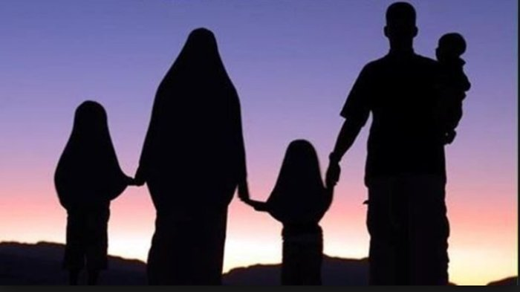
kesimpulan
Kesimpulan yang didapat dari pembuatan makalah ini, yaitu hukum-hukum yang mengatur tentang pernikahan masi berpengaruh hingga sekarang. Namun, semakin maju generasi semakin berubah pula adat yang digunakan dalam pernikahan. Bahkan ada yang sudah tidak mementingkan hukum dan dalil islam lagi.

